Slide 1

Estudio de Índice Delictivo
MAYO 2017
Unidad de Análisis
2017

Slide 2
ÍNDICE GENERAL
Mayo 2017
Durante el mes de Mayo de 2017, se presentaron 179 eventos referentes al Índice Delictivo en la ciudad, 03 eventos menos que el mes de Abril de 2017.

Slide 3
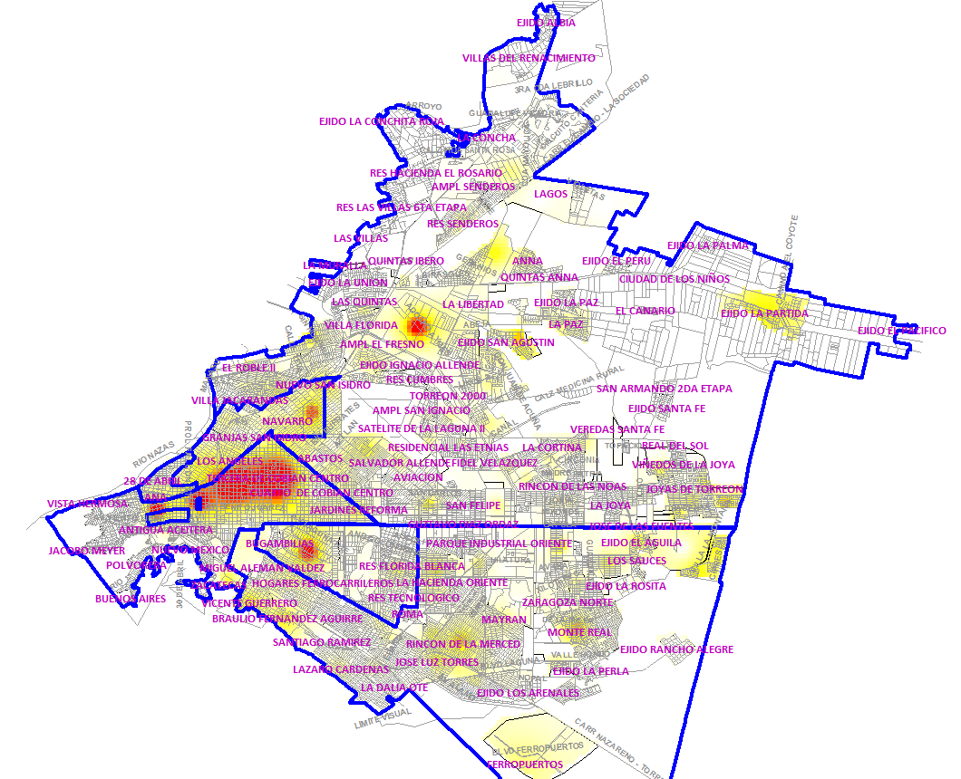
ZONAS CONFLICTIVAS
GENERAL
Mayo 2017
ROBO A CASA HABITACIÓN, ROBO A LOCAL COMERCIAL CON VIOLENCIA, ROBO DE VEHÍCULO Y ROBO DE VEHÍCULO CON VIOLENCIA
ROBO A LOCAL COMERCIAL, ROBO DE A LOCAL COMERCIAL CON VIOLENCIA Y ROBO DE VEHÍCULO
ROBO A LOCAL COMERCIAL CON VIOLENCIA, ROBO A CASA HABITACIÓN Y ROBO DE VEHÍCULO

